Slide 1
Agosto/2017
Número de participantes
20.614 RG: 10.624 RP: 2.861 RG-UNIS: 7.129
Benefícios de risco
9.957 contratações
RG: 6.586 (61,99% dos participantes RG) RP: 1.177 (41,14% dos participantes RP) RG-UNIS: 2.194 (30,78% dos participante RG-UNIS)

Slide 2
Agosto/2017
Número de participantes
EVOLUÇÃO EM 2016 e 2017

Slide 3
Setembro
Atividades de investimentos
Valor acumulado SP-PREVCOM: R$ 752.797.517,78
(PREVCOM RG + PREVCOM RP + PREVCOM RG-UNIS)
Posição em 29/09/2017

Slide 4
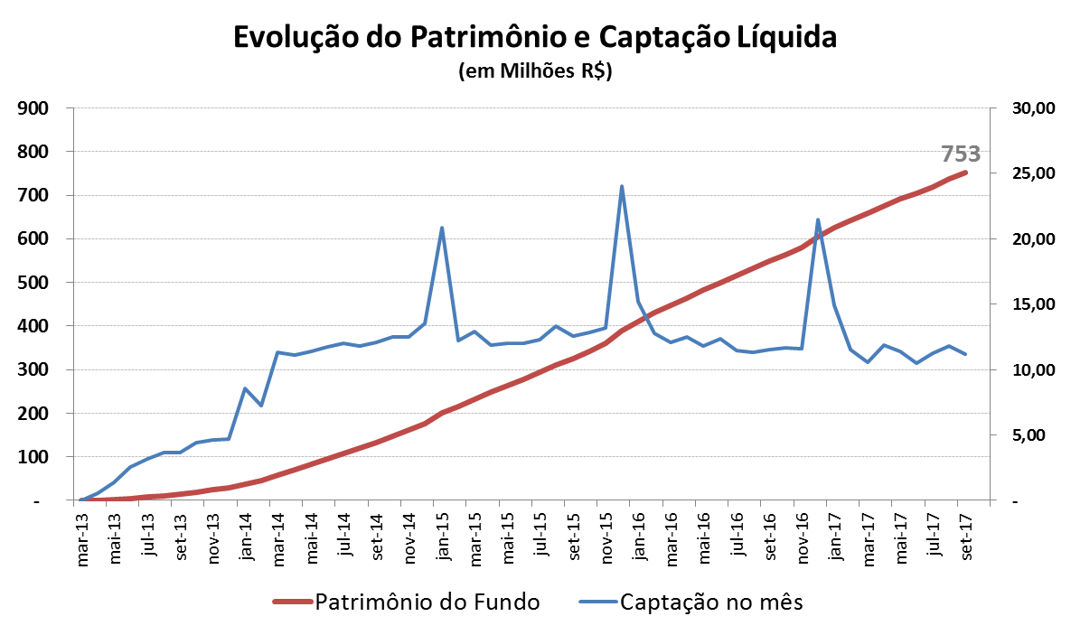
Setembro/2017
Atividades de investimentos
EVOLUÇÃO DA CAPTAÇÃO (em R$ milhões)

Slide 5
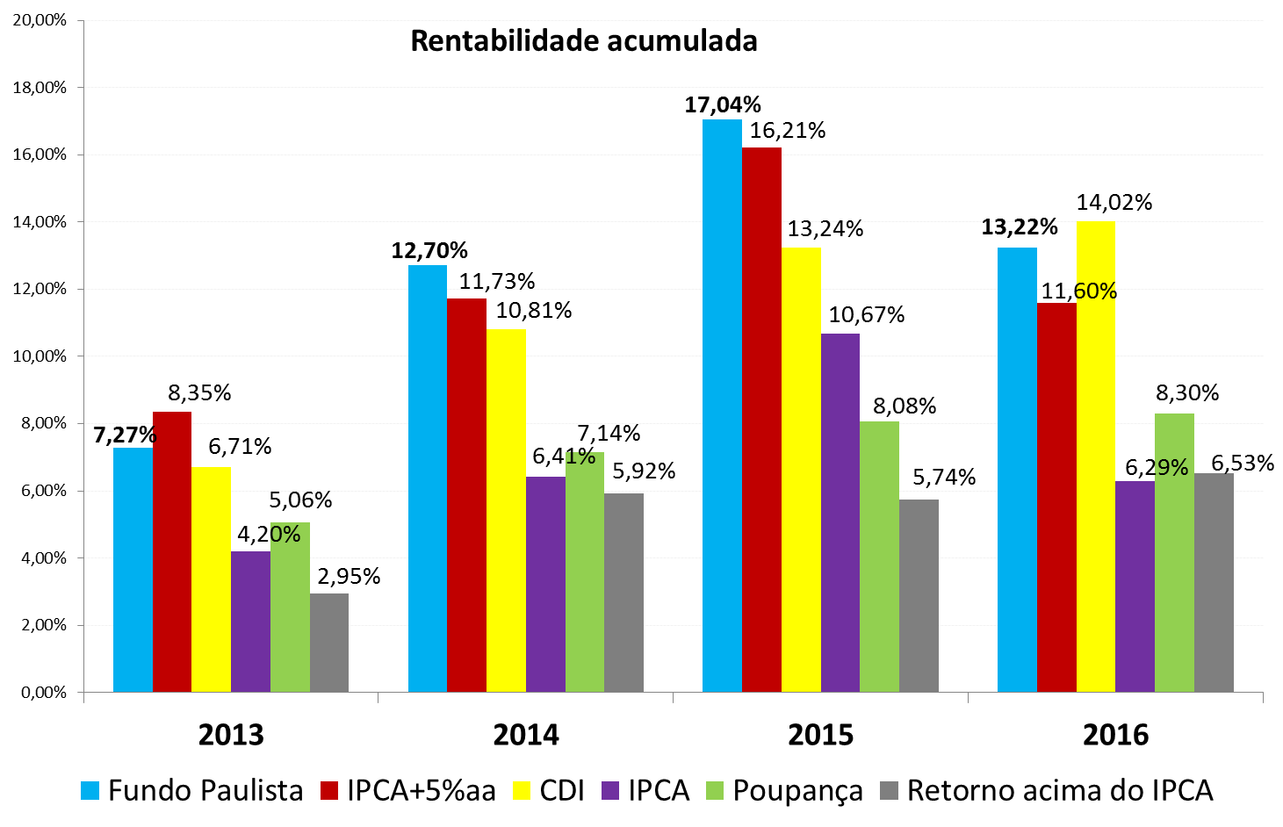
Setembro/2017
Atividades de investimentos
EVOLUÇÃO DA RENTABILIDADE ACUMULADA

Slide 6
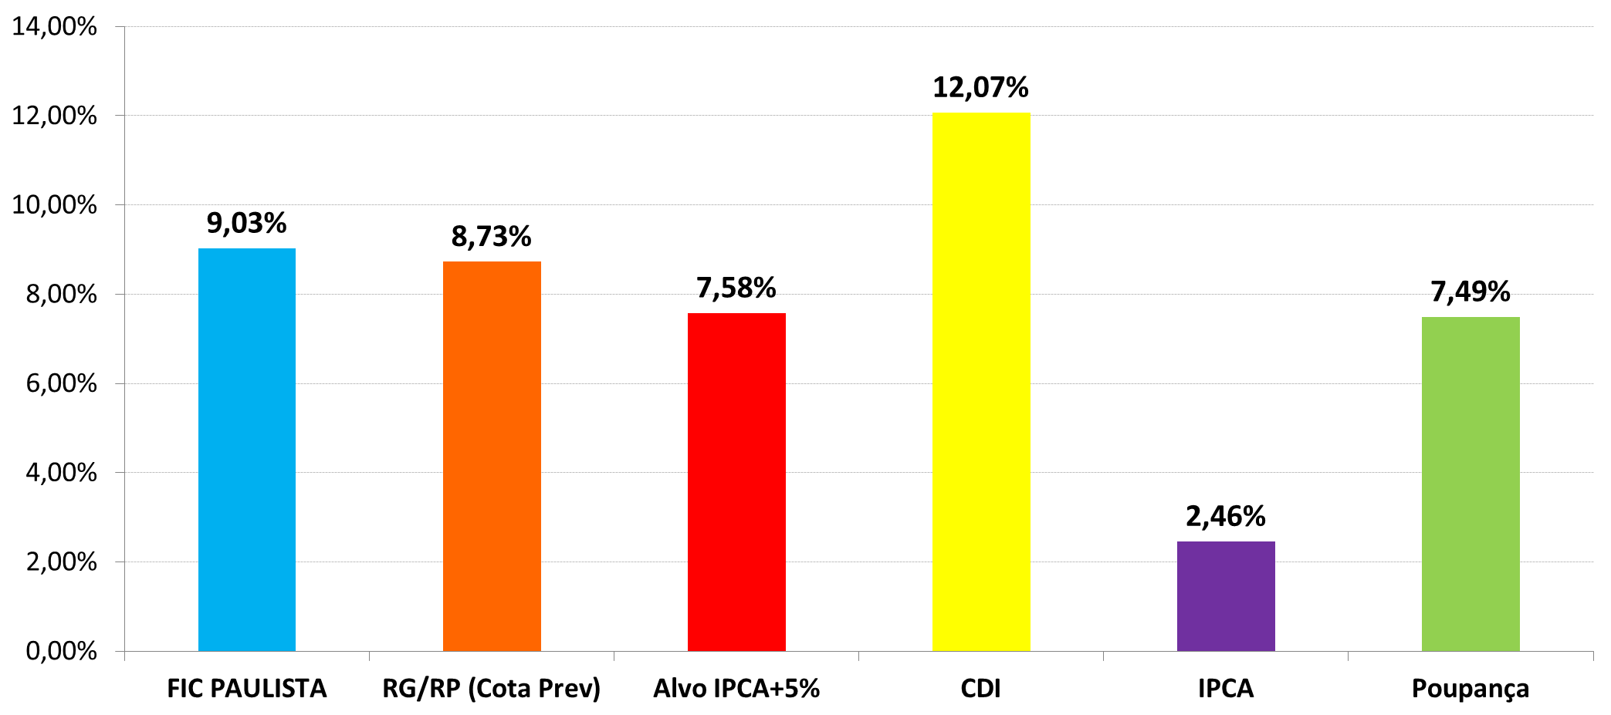
Setembro/2017
Atividades de investimentos
RENTABILIDADE LÍQUIDA SP-PREVCOM – ÚLTIMOS 12 MESES

